Slide 1
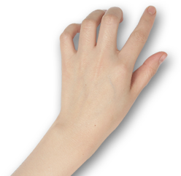
整
式
加
减
2.去括号
中大附中 梁海丽
延迟符

Slide 2
目 录
CATALOG
01
02
03
04
教学分析
教学引入
教学过程
教学总结
Teaching Anlysis
Teaching Introduction
Teaching Process
Teaching conclusion

Slide 3


教学分析
Teaching Anlysis
PART 01
延迟符
延迟符

Slide 4
学习目标
重点
01
学会熟练运用去括号法则，结合合并同类项化简多项式.
整式加减（2）
难点
02
1.去括号法则原理的理解
2.当括号前面是负号时，去括号的原则

Slide 5
教学引入
Teaching introduction
PART 02
延迟符
延迟符

Slide 6


知识回顾
1. 12✖（-3+5）
=12✖️（-3）+12✖️5
=-36➕60
=24
2. -12✖（-3+5）
=（-12）✖️（-3）+（-12）✖️5
=36-60
=-24

Slide 7
问题引入1
请大家计算下列各题，并观察所得结果
13+（7-5）
13-（7-5）
9a+(6a-a)
9a-(6a-a)
=
=
=
=
13+7-5
13-7+5
9a+6a-a
9a-6a+a
通过上面的计算，你发现了什么？两种运算有何区别？
比较上下相应项的符号的变化，你能归纳出去括号的法则吗？

Slide 8

教学引入
a+(-b)=a-b
括号前面是“+”号，把括号和它前面的“+”号去掉，括号里各项的符号都不改变.
去括号原则
a-(-b)=a+b
括号前面是“-”号，把括号和它前面的“-”号去掉，括号里各项的符号都改变.
延迟符

Slide 9


教学探究
Q
你能说明去括号的运算依据吗？
（1） +（a-b+c)
（2） -(a-b+c）
解：原式= +1✖️（a-b+c)
= a-b+c
解：原式 =(-1)✖️a➕（-1）✖️（-b）+(-1) ✖️c
=-a+b - c
去括号的依据是分配律
延迟符

Slide 10

教学探究
口诀
去括号，看符号
是“+”号，不变号
是“-”号，全变号
旧符号，旧括号
统统都扔掉
1
去掉“+（ ）”，括号内各项符号不变
2
去掉“- （ ）”，括号内各项符号改变
a+(b+c) =a +b +c
a -(b+c) =a – b - c

Slide 11

比一比
1.去括号:
① +(a-b)= ；
② -(a-b)= ；
③ a+(b-c)= ；
④ a-(b-c)= ；
⑤ (a-b)-(-c+d)= ；
⑥ -(a-b)+(-c-d)= .
a-b
-a+b
a+b-c
a-b+c
a-b+c-d
-a+b-c-d

Slide 12

问题引入2
利用乘法分配律计算:你有几种方法？
-7(3y-4)
-7(3y-4)
解：原式=
解：原式=
（-7）✖️3y+（-7）✖️（-4）
-[7✖️(3y-4）]
=-（7✖️3y-7✖️4）
=-21y+28
=-（21y-28)
=-21y+28

Slide 13
判一判
×
(1)-(-a-b)=a-b
(2)5x-(2x-1)-x²=5x-2x+1+x²
(3)3xy-0.5(xy-y²)=3xy-0.5xy+y²
(4)(a³+b³)-3(2a³-3b³)=a³+b³⁻ 6a³+9b³
×
×
√

Slide 14
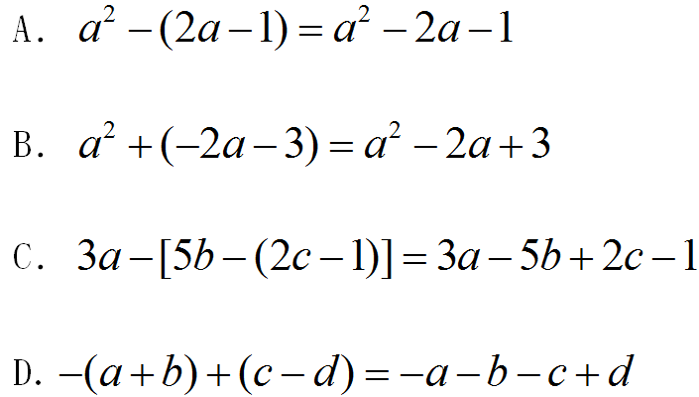

练一练
C
（1）下列去括号中，正确的是（ ）

Slide 15

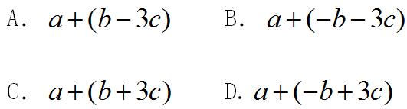
2．不改变代数式的值，把代数式括号前的“－”号变成“＋”号， 结果应是（ ）
D

Slide 16
典例精析
例1 化简下列各式：
（1）（5a-3b）-3（a²-2b）；
（2）(2x²＋x)－[4x²－(3x²－x)]．[
解：（1）原式=5a-3b-3a² +6b
= -3a² +5a+3b
解：原式 =2x²＋x－(4x²－3x²＋x)
=2x²＋x－(x²＋x)
=2x²＋x－x²－x
=x²．
要点归纳：1.当括号前面有数字因数时，可应用乘法分配律将这个数字因数乘以括号内的每一项，切勿漏乘．
2.当含有多重括号时，可以由内向外逐层去括号，也可以由外向内逐层去括号．每去掉一层括号，若有同类项可随时合并．

Slide 17
针对训练
化简：
（1）3(a²－4a＋3)－5(5a²－a＋2)；
（2）3(x²－5xy)－4(x²＋2xy－y²)－5(y²－3xy)；
解：（1）原式=3a²－12a＋9－25a²＋5a－10
=－22a²－7a－1；
（2）原式=3x²－15xy－4x²－8xy＋4y²－5y²+15xy
=－x²－8xy－y²；

Slide 18
例2：先化简，再求值：已知x＝－4，y＝ ，求5xy²－[3xy²－（4xy²－2x²y）]＋2x²y－xy².
解：原式=5xy²－(－xy²＋2x²y)＋2x²y－xy²
=5xy².
当x＝－4，y＝1/2时，
原式=5×(－4)×(1/2)²=－5.
归纳总结：在化简时要注意去括号时是否变号；在代入时若所给的值是负数、分数、有乘方运算的，代入时要添上括号.

Slide 19
针对训练
先化简，再求值：2(a＋8a²＋1－3a³)－3(－a＋7a²－2a³)，其中a＝－2.
解：原式=－5a²＋5a＋2.
a＝－2时，原式=－28.

Slide 20
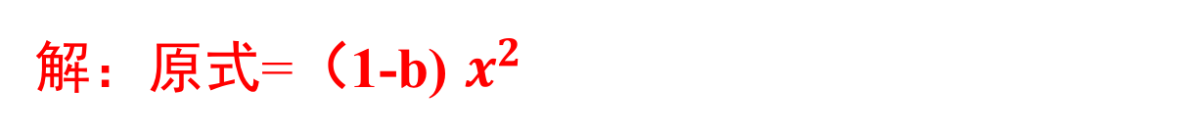
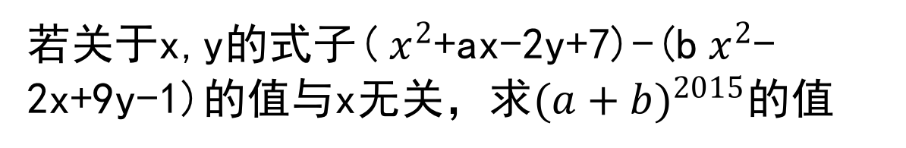
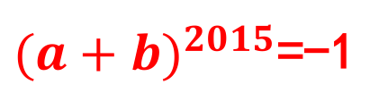
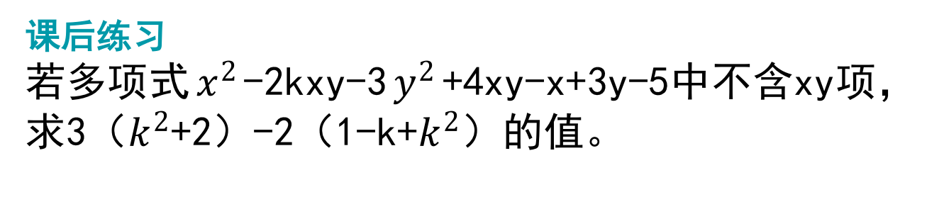
例3：
若关于x,y的式子($x^{2}$+ax-2y+7)-(b$x^{2}$-2x+9y-1)的值与x无关，求${(a+b)}^{2015}$的值
解：原式=（1-b) $x^{2}$
+(a+2)x-11y+8
所以1-b=0,a+2=0
a=-2,b=1
${(a+b)}^{2015}$=-1
课后练习
若多项式$x^{2}$-2kxy-3$y^{2}$+4xy-x+3y-5中不含xy项，求3（$k^{2}$+2）-2（1-k+$k^{2}$）的值。
答案：12

Slide 21
教学总结
Teaching conclusion
PART 04
延迟符
延迟符

Slide 22
课堂小结
(1)去括号时要将括号前的符号和括号一起去掉；
(2)去括号时首先弄清括号前是“+”还是“-”；
(3)去括号时当括号前有数字因数应用乘法分配律，
切勿漏乘.

Slide 23

谢谢聆听！
敬请批评指正
延迟符
延时符

